Slide 1
div+css 开山篇

Slide 2
内容介绍
1.div+css 简介
2.为什么需要div+css

Slide 3
学习目标
了解div+css的基本概念
明白为什么需要 div+css

Slide 4
div+css的介绍
■ div+css是什么
div元素是用来为HTML文档内大块（block-level）的内容提供
结构和背景的元素。
css是英语Cascading Style Sheets（层叠样式表单）的缩写，
它是一种用来表现 HTML 或 XML 等文件式样的计算机语言。
div+css是网站标准（或称“WEB标准”）中常用术语之一，通常
为了说明与HTML网页设计语言中的表格（table）定位方式的区别，
因为XHTML网站设计标准中，不再使用表格定位技术，而是采用
DIV+CSS的方式实现各种定位。
我们可以简单的这样理解div+css:
div 是用于存放内容(文字,图片,元素)的容器。
css 是用于指定放在div中的内容如何显示,包括这些内容的位置
和外观.

Slide 5
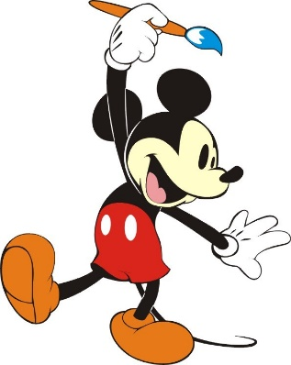
div+css的介绍
■ div+css是什么
画图说明div+css
Notes:
****快速体验案例******
.div1{
width:300px;
height:400px;
border:1px solid red;
background-color :pink;
margin:10px 0 0 30px;
}
**********test1.html***************
<html>
<head>
<link href="my.css" rel="stylesheet" type="text/css"/>
</head>
<body>
<div class="div1">
韩顺平
</div>
</body>
</html>

Slide 6
为什么需要div+css
■ div+css的优势
要深刻理解div+css的优越性，我们不得不提到网页设计的三个
历史时期 table ，table+css ,div+css
①table网页设计 : 内容和样式(外观和布局)混合
②table+css网页设计: table布局,css指定外观
③div+css网页设计: div放内容,css指定样式(外观和布局),
内容和样式彻底分离

Slide 7

为什么需要div+css
■ div+css的优势
①符合W3C标准。微软等公司均为W3C支持者。
②搜索引擎更加友好
③样式的调整更加方便。内容和样式的分离，使页面和样式的调整变得
更加方便。现在YAHOO,MSN等国际门户网站，网易，新浪等国内门户网站，
和主流的WEB2.0网站，均DIV+CSS的框架模式，更加印证了DIV+CSS是大势
所趋。
④CSS的极大优势表现在简洁的代码，对于一个大型网站来说，可以节
省大量带宽，而且众所周知，搜索引擎喜欢清洁的代码。
⑤表现和结构分离，在团队开发中更容易分工合作而减少相互关联性。
我的观点: div+css 并不是要我们抛弃table,因为
table在显示数据时，特别方便,因此在使用div+css
时，该使用table时，就得使用。

Slide 8
内容介绍
1.初识css
2.块级元素和行内元素
3.css核心内容
3.1 标准流
3.2 盒子模型
3.3 浮动
3.4 定位
4.css综合案例
4.1 盒子模型经典案例
4.2 仿sohu首页面布局
4.3 可爱屋网站首页面

Slide 9
学习目标
掌握css的基本用法
掌握css的四种选择器用法

Slide 10
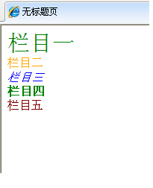

初始css –使用css的必要性
■ 请看一个问题
案例[HtmlPage1.htm]
这是一个栏目风格不同的页面,
如果,我希望统一设置它们的样式
该怎么办?

Slide 11
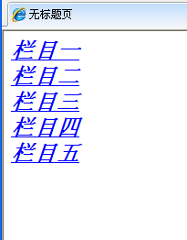
初始css –使用css的必要性
■ 解决之道-css
对案例[HtmlPage1.htm]，进行
改造，使用css来统一设置所有栏目
的样式。

Slide 12
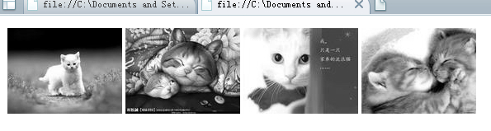
初始css –使用css的必要性
■ 请再思考一个问题
汶川大地震时,所有的网站的图片,都变成黑白的了,这个是怎么实
现的呢?
案例[HTMLPage2.htm]这里用到了滤镜技术.
Notes:
<!DOCTYPE HTML PUBLIC "-//W3C//DTD HTML 4.01 Transitional//EN">
<html>
<head>
<title>test2.html</title>
<!-- 演示滤镜用法 -->
<style type="text/css">
a:link img{opacity: 0.5;}
a:hover img{opacity: 0.5;}
</style>
</head>
<body>
<a href="#"><img src="images/2.jpg"></a>
<a href="#"><img src="images/3.jpg"></a>
<a href="#"><img src="images/4.jpg"></a>
<a href="#"><img src="images/cat1.jpg"></a>
</body>
</html>

Slide 13
css的三种选择器
■ 选择器
选择器是css中非常重要的概念.css中有四种不同的选择器
①类选择器，又叫class选择器
②id选择器
③html元素选择器
④通配符选择器
简单的说,选择器就是在css中创建，而在网页页面(html,jsp,php
,asp.net)中使用。

Slide 14

css的三种选择器
■ 类选择器
我们在HtmlPage1.html就使用到了类选择器,这里再给大家举一
个例子: [HTMLPage.htm]
.类选择器名{
属性名:属性值;
…
}
Notes:
* 因为案例是变化的，只能看笔记.

Slide 15

css的三种选择器
■ id选择器
我们在[HTMLPage.htm]中给大家演示id选择器的用法:如图:
#id选择器名{
属性名:属性值;
}

Slide 16

css的三种选择器
■ html选择器
我们在[HTMLPage.htm]中给大家演示html选择器的用法:如图:
如果我们希望网页中默认字体是 橙色，我们应当怎么处理。
html元素名称{
属性名:属性值;
}
再比如，我们希望所有的超链接
(1)默认样式是 黑色，24px,没有下划线
(2)当鼠标移动到超链接时，自动出现下划线
(3)点击后,超链接变成 红色。这又该怎么实现呢? [test.html]
Notes:
如何对html选择器分类
p.cla1{};
p.cla2{};
引用的时候 <p class=“cla1”></p> 实际上这是html选择器和类选择器的组合使用.
****超链接****
/*这里指定超链接的默认样式*/
a:link {
font-size: 24px;
text-decoration: none;
color: black;
}
a:hover{
text-decoration: underline;
color: blue;
}
a:visited{
color:red;
}

Slide 17
css的三种选择器
■ 通配符选择器
如果希望所有的元素都符合某一种样式，可以使用通配符选择器。
* { margin: 0; padding: 0 }
可以让所有html元素的外边距和内边距都默认为0，有时特别有用。

Slide 18

css的三种选择器
■ 选择器深入探讨
我前面讲的都非常简单,实际上css的选择器使用还有很多您需要注意的
地方，如果不注意根本就不能驾驭css
①父子选择器
请大家看一个图: [HTMLPage.htm]
如果希望特别强调非常两个字,该
如何处理?方案:
a.id选择器
b.class选择器
c.父子选择器

Slide 19

css的三种选择器
■ 选择器深入探讨
①父子选择器
类选择器和id选择器都可以有父子选择器.
* 父子选择器可以扩展的....
Notes:
div #one .cla1 p{
}
<div>
<div id=“one”>
<div class=“cla1”>
<p>xxx</p> --当引用的层叠关系完全和父子选择器一致 xxx 就会被修饰限制.
</div>
</div>
</div>

Slide 20

css的三种选择器
■ 选择器深入探讨
②一个元素可以同时有id选择器和类选择器
请看一个案例:
要实现新闻1 和其它的新闻
样式不 一样,这怎么实现?

Slide 21
css的三种选择器
■ 选择器深入探讨
③一个元素可以同时有id选择器和类选择器
当id选择器和类选择器发生冲突时,id选择器优先级 高于 类选择
器.
优先级: id选择器 > 类选择器
比如: id选择器指定字体为红色,而类选择器指定字体和蓝色，则
页面显示红色.

Slide 22

css的三种选择器
■ 选择器深入探讨
④一个元素最多有一个id选择器,但是可以有多个类选择器
请看一个案例:
要实现新闻3 有下划线并是斜体该
怎么实现?
方案: a.id选择器 b.类选择器
☞ 当一个元素被多个类选择器修饰时，它们用空格隔开..

Slide 23
css的三种选择器
■ 选择器深入探讨
⑤一个元素最多有一个id选择器,但是可以有多个类选择器，当类
选择器发生冲突的时候，又以哪个为准呢? 我们用一个案例来说明.
Notes:
以在css文件最后的那个类选择器为准

Slide 24
css的三种选择器
■ 选择器深入探讨
⑥当一个元素被id选择器,类选择器,html选择器同时限定时，优先
级是: id选择器>类选择器>html选择器>通配符选择器.
Notes:
?内联的选择器优先级是否和外联的各选择器优先级一样的规则.

Slide 25
css的三种选择器
■ 选择器深入探讨
⑦在css文件中，如果有多个类/id选择器它们都有相同的部分，我
们可以把相同的css样式放在一起,见案例。
案例: my.css
/*招生广告*/
.ad_stu {
width: 136px;
height: 196px;
background-color: #FC7E8C;
margin: 5px 0 0 5px;
float: left;
}
/*广告2*/
.ad_2 {
background: #7CF574;
height: 196px;
width: 457px;
float: left;
margin: 5px 0 0 6px;
}
/*房地产广告*/
.ad_house {
background: #7CF574;
height: 196px;
width: 152px;
float: left;
margin: 5px 0 0 6px;
}
案例: my.css
/*招生广告*/
.ad_stu {
width: 136px;
background-color: #FC7E8C;
margin: 5px 0 0 5px;
}
/*广告2*/
.ad_2 {
background: #7CF574;
width: 457px;
margin: 5px 0 0 6px;
}
/*房地产广告*/
.ad_house {
background: #7CF574;
width: 152px;
margin: 5px 0 0 6px;
}
.ad_stu , .ad_2, .ad_house{
height: 196px;
float:left;
}

Slide 26
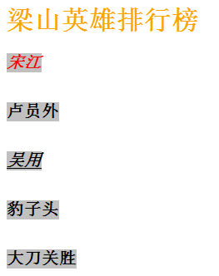
css的三种选择器
■ 选择器—课堂小练习
选择器练习,请使用适当的css选择器，完成下面的页面.
练习2.
网页所有的超链接,要求这样的格式:
(1)默认样式是 红色，24px, 华文新魏字体没有下划线
(2)当鼠标移动到超链接时，
自动出现下划线,字体大小变成40px,字体变成
宋体.green色.
(3)点击后,超链接变成 灰色。
Notes:
<!DOCTYPE HTML PUBLIC "-//W3C//DTD HTML 4.01 Transitional//EN">
<html>
<head>
<title>exam1.html</title>
<meta http-equiv="keywords" content="keyword1,keyword2,keyword3">
<meta http-equiv="description" content="this is my page">
<meta http-equiv="content-type" content="text/html; charset=UTF-8">
<link rel="stylesheet" type="text/css" href="./exam1.css">
</head>
<body>
<font class="s1">梁山排行榜</font><br/>
<span class="s2">宋江</span><br/><br/>
<span class="s3">卢员外</span><br/><br/>
<span class="s4">吴用</span><br/><br/>
<span class="s3">豹子头</span><br/><br/>
<span class="s3">大刀关胜</span><br/><br/>
<a href="#">goto sohu1顺平</a><br/>
<a href="#">goto sohu2顺平</a><br/>
<a href="#">goto sohu3顺平</a><br/>
<a href="#">goto sohu4顺平</a><br/>
<a href="#">goto sohu5顺平</a><br/>
</body>
</html>
exam.css
.s1{
font-size: 50px;
color: blue;
}
.s2{
font-style: italic;
color: red;
}
.s3,.s2,.s4{
font-weight: bold;
background-color: gray;
}
.s4{
font-style: italic;
text-decoration: underline;
}
/*使用html元素选择器*/
a:link{
color: red;
font-size: 24px;
font-family: "华文新魏";
text-decoration: none;
}
a:hover{
color: green;
font-size: 40px;
font-family: "宋体";
text-decoration: underline;
}
a:visited{
color: gray;
}

Slide 27

块元素和行内元素
■ 块元素和行内元素-概念
行内元素(inline element),又叫内联元素:
内联元素只能容纳文本或者其他内联元素,常见内联元素<span> <a>
块元素(block element):
块元素一般都从新行开,可以容纳文本,其它内联元素和其它块元素，
即使内容不能占满一行，块元素也要把整行占满。常见块元素<div> <p>
举例说明:[HTMLPage3.htm]
Notes:
htm文件**
<span class="s1">span1 <a href="#">连接到sohu</a>hello,world </span>
<span class="s1">span1 hello,world</span>
<span class="s1">span1 hello,world</span>
<div class="s2">div1</div><br/>
<div class="s2">div2 <a href="#">连接到百度</a><div class="s4">div3</div> </div>
<span class="s1">okok</span>
<p style="display: inline;" class="s3">p1</p><span>jjjjjjj</span>
css文件
.s1{
background-color: pink;
display: block;/*所有引用了s1的元素，都按照块元素显示*/
}
.s2{
background-color: gray;
width: 100px;
}
.s3{
background-color: pink;
}
.s4{
background-color: black;
width: 30px;
}

Slide 28
块元素和行内元素
■ 块元素和行内元素-区别
①行内元素只占内容的宽度,块元素内容不管内容多少要占全行。
②行内元素只能容纳文本和其它行内元素，块元素可以容纳文本，
行内元素和块元素.(与浏览器类版本和类型有关)
③一些css属性对行内元素不生效，比如margin,left,right,width,
height.建议尽可能使用块元素定位。(与浏览器类版本和类型有关)
Notes:
* 讲解

Slide 29
块元素和行内元素
■ 块元素和行内元素-相互转换
请注意:行内元素和块元素可以相互转换
display:inline -> 转为行内元素 (比如div)
display:block -> 转为块元素 (比如a)
案例[HTMLPage3.htm]

Slide 30
css文件的相互引用
a.css b.css c.css
如果希望在a.css 中使用到b.css c.css 的选择器，
可以通过@import 指令来完成
@import url(“被引用的css文件”);
如果希望在html 或者 php文件中引用 某个 xxx.css 也可以再<style> 标签中
<style>
@import url(“某个css文件”);
</style>
Notes:
?内联的选择器优先级是否和外联的各选择器优先级一样的规则.

Slide 31

css核心内容—流
■ 标准流/非标准流
流: 在现实生活中就是流水,在网页设计中就是指元素(标签)的排列
方式。
标准流: 元素在网页中就象流水，排在前面的元素(标签)内容前面
出现，排后面的元素(标签)内容后面出现。
案例[Sfloat.htm]
非标准流: 当某个元素(标签)脱离了标准流[比如因为相对定位]排列
，我们统称为非标准流排列。关于非标准流，我们在定位小节 讲解。
Notes:
html文件
<div style="background-color: gray">我div1</div>
<span>span1</span>
<span>span2</span>
<div style="background-color: gray">div2</div>
北京你好!

Slide 32
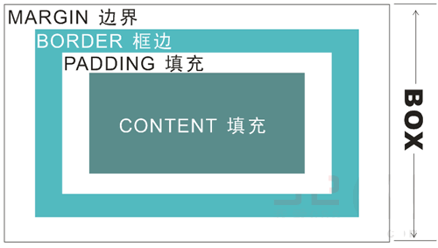
css核心内容—盒子模型
■ 盒子模型-概念
要搞清盒子模型，就必须先明白下面几个概念:
在网页设计中常听的属性名：内容(content)、填充(padding)、边框
(border)、边界(margin)， CSS盒子模式都具备这些属性。

Slide 33
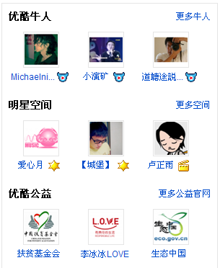
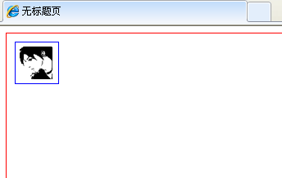
css核心内容—盒子模型
■ 盒子模型-案例
我们看一个案例，帮助大家理解盒子模型:[box1.htm]
考虑如何实现网页布局
Notes:
html文件
<!DOCTYPE html PUBLIC "-//W3C//DTD XHTML 1.0 Transitional//EN" "http://www.w3.org/TR/xhtml1/DTD/xhtml1-transitional.dtd">
<html>
<head>
<title>box1.html</title>
<link rel="stylesheet" type="text/css" href="./box1.css"/>
</head>
<body>
<div class="s1"><img src="images/aa.bmp"/></div>
</body>
</html>
css文件
body{
border: 1px solid red;/*这里我们给body指定了border 的宽度，样式 颜色（顺序可以随意）*/
width: 800px;
height: 1000px;
margin: 0 auto;/*0 表示上下0,auto表示左右居中*/
}
.s1{
width: 50px;
height: 52px;
border: 1px solid blue;
margin-top: 10px;
margin-left: 100px;
border-top: 1px dotted red;
/*padding-top: 5px;
padding-left: 50px;*/
}
.s1 img{
width: 40px;
margin-left: 5px;
margin-top: 5px;
}
*****youku案例的html****
<!DOCTYPE html PUBLIC "-//W3C//DTD XHTML 1.0 Transitional//EN" "http://www.w3.org/TR/xhtml1/DTD/xhtml1-transitional.dtd">
<html>
<head>
<title>youku.html</title>
<meta http-equiv="keywords" content="keyword1,keyword2,keyword3"/>
<meta http-equiv="description" content="this is my page"/>
<meta http-equiv="content-type" content="text/html; charset=UTF-8"/>
<link rel="stylesheet" type="text/css" href="./youku.css"/>
</head>
<body>
<div class="div1">
<div>
<span class="span1"><font class="font1">优酷牛人</font> <a href="#">更多牛人</a></span>
<ul class="faceul">
<li><img src="images/1.png" /><br/><a href="#">张三</a></li>
<li><img src="images/2.png" /><br/><a href="#">张三</a></li>
<li><img src="images/3.png" /><br/><a href="#">张三</a></li>
</ul>
</div>
<div>
<span class="span1"><font class="font1">优酷牛人</font> <a href="#">更多牛</a></span>
<ul class="faceul">
<li><img src="images/1.png" /><br/><a href="#">张三</a></li>
<li><img src="images/2.png" /><br/><a href="#">张三</a></li>
<li><img src="images/3.png" /><br/><a href="#">张三</a></li>
</ul>
</div>
<div>
<span class="span1"><font class="font1">优酷牛人</font> <a href="#">更多牛人</a></span>
<ul class="faceul">
<li><img src="images/1.png" /><br/><a href="#">张三</a></li>
<li><img src="images/2.png" /><br/><a href="#">张三</a></li>
<li><img src="images/3.png" /><br/><a href="#">张三</a></li>
</ul>
</div>
</div>
</body>
</html>
***youku案例的css******
body{
margin: 0 auto;
width: 1000px;
height: 1000px;
border: 1px solid blue;
font-size: 12px;
}
.div1{
width: 330px;
height: 370px;
/*border: 1px solid gray;*/
}
/*定义几个常用的字体样式*/
.font1{
font-weight: bold;
font-size: 20px;
margin: 2px 0 0 2px;
}
.span1{
/*background-color: pink;*/
display: block;
}
.span1 a{
margin-top:4px;
float: right;
}
.faceul{
width: 350px;
height: 65px;
/*background-color: green;*/
list-style-type: none;
padding: 0;
}
.faceul li{
float: left;
width: 100px;
height: 78px;
margin-left: 6px;
text-align: center;/*text-align 表示放在该元素的其他元素会左右居中.*/
}
.faceul img{
margin-top: 2px;
width: 60px;
height: 60px;
padding-bottom: 2px;
}
/*定义几种超链接样式*/
a:link{
text-decoration: none;
}

Slide 34

css核心内容—盒子模型
■ 盒子模型-理解
我们可以把盒子模型转移到我们日常生活中的盒子(箱子)
上来理解，日常生活中所见的盒子也具有这些属性，所以叫
它盒子模式。那么内容就是盒子里装的东西；而填充就是怕
盒子里装的东西（贵重的）损坏而添加的泡沫或者其它抗震
的辅料；边框就是盒子本身了；至于边界则说明盒子摆放的
时候的不能全部堆在一起，要留一定空隙保持通风，同时也
为了方便取出嘛。
与现实生活中盒子不同的是，现实生活中的东西一般不能大于盒子,否
则盒子会被撑坏的，而CSS盒子具有弹性，里面的东西大过盒子本身最多
把它撑大,但它不会损坏的。

Slide 35
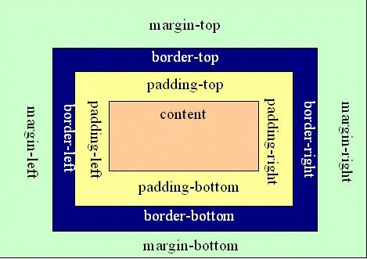
css核心内容—盒子模型
■ 盒子模型-进一步理解

Slide 36
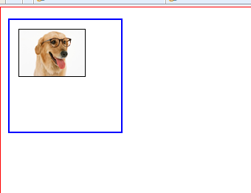
css核心内容—盒子模型
■ 盒子模型-课堂小练习
请用css 的盒子模型，完成上面的网页.

Slide 37
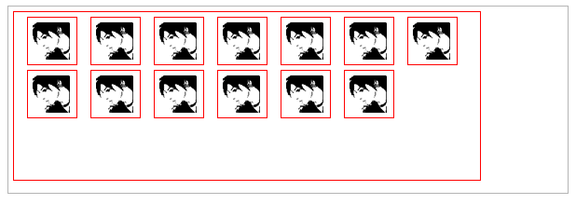
css核心内容—盒子模型
■ 盒子模型-进一步理解
盒子模型远没有我讲的这么简单，比如大家再看一个案例:
这种布局在很多大型网站上都有使用，我们可以把它看做是一个模
式来套用,它的各个边距都可调节,从而达到你想要的布局,非常实用。
但是要做成这种效果，需要用到css另外一个核心知识-浮动，所以我
们回头再做这个案例。
Notes:
html文件
<!DOCTYPE html PUBLIC "-//W3C//DTD XHTML 1.0 Transitional//EN" "http://www.w3.org/TR/xhtml1/DTD/xhtml1-transitional.dtd">
<html>
<head>
<title>box2.html</title>
<meta http-equiv="keywords" content="keyword1,keyword2,keyword3"/>
<meta http-equiv="description" content="this is my page"/>
<meta http-equiv="content-type" content="text/html; charset=UTF-8"/>
<link rel="stylesheet" type="text/css" href="./box2.css"/>
</head>
<body>
<div class="div1">
<ul class="faceul">
<li><img src="images/aa.bmp"/> <a href="#">小龙女</a></li>
<li><img src="images/aa.bmp"/></li>
<li><img src="images/aa.bmp"/></li>
<li><img src="images/aa.bmp"/></li>
<li><img src="images/aa.bmp"/></li>
<li><img src="images/aa.bmp"/></li>
<li><img src="images/aa.bmp"/></li>
<li><img src="images/aa.bmp"/></li>
<li><img src="images/aa.bmp"/></li>
<li><img src="images/aa.bmp"/></li>
<li><img src="images/aa.bmp"/></li>
<li><img src="images/aa.bmp"/></li>
</ul>
</div>
</body>
</html>
css文件
body{
margin: 0px;
padding: 0px;
}
/*div1 用于控制显示的位置.*/
.div1{
width: 500px;
height: 370px;
border: 1px solid #b4b4b4;
margin-left: 200px;
margin-top: 20px;
}
/*faceul 用于控制显示图片区域的宽度和高度*/
.faceul{
width: 180px;
height: 350px;
border: 1px solid red;
list-style-type: none;
padding: 0;
margin-left: 200px;
}
/*这个用于控制单个单个图片区域的大小.*/
.faceul li{
width: 50px;
height: 65px;
border: 1px solid blue;
float: left;/*左浮动*/
margin-left: 5px;
margin-top: 5px;
}
.faceul a{
font-size: 12px;
margin-left: 5px;
}
.faceul img{
width: 40px;
margin-left: 5px;
margin-top: 5px;
margin-bottom: 4px;
}
a:link{
text-decoration: none;
color: black;
}
a:hover{
text-decoration: underline;
color: blue;
}

Slide 38
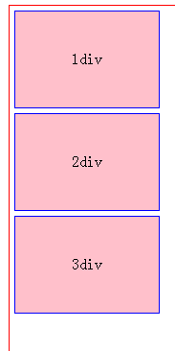
css核心内容—浮动
■ 浮动
浮动是css中很重要的概念，必须掌握。浮动涉及到左浮动、
右浮动、清除浮动
例子:请在页面中放置三个div ,背景是粉红，
宽度150px,高100px，边框1px,蓝色,实线。
[myFloat.htm]

Slide 39
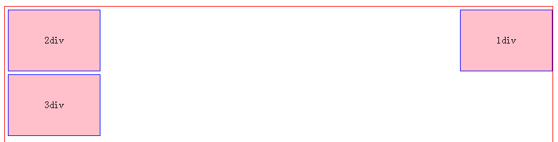
css核心内容—浮动
■ 浮动
如果我们要实现如下图形，就可以使用右浮动,当把div1向右浮动
时,它脱离标准流并且向右移动，直到它的右边缘碰到包含框的右边缘.

Slide 40
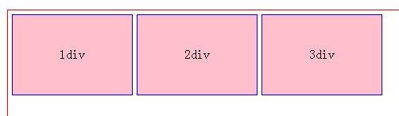
css核心内容—浮动
■ 浮动
如果我们要实现如下图形，就可以使用左浮动,如果把所有三个框
都向左移动，那么框 1 向左浮动直到碰到包含框，另外两个框向左
浮动直到碰到前一个浮动框。

Slide 41
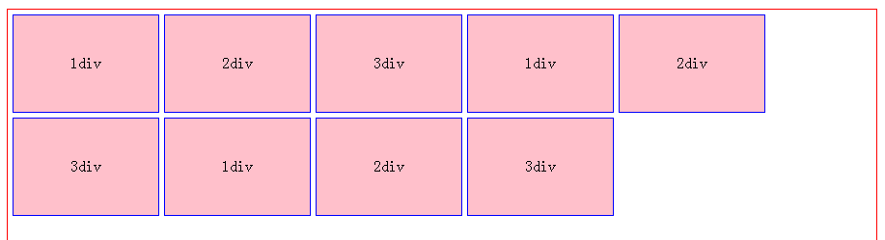
css核心内容—浮动
■ 浮动
如果我们的div框很多,外面的框无法容纳水平排列的浮动div元素
，那么其它浮动块向下移动，直到有足够的空间。

Slide 42
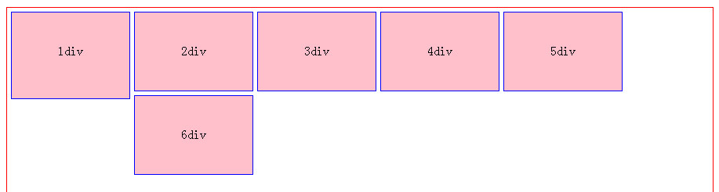
css核心内容—浮动
■ 浮动
如果浮动元素的高度不同，那么当它们向下移动时可能被其它浮
动元素“卡住”：
Notes:
float2.html
<!DOCTYPE html PUBLIC "-//W3C//DTD XHTML 1.0 Transitional//EN" "http://www.w3.org/TR/xhtml1/DTD/xhtml1-transitional.dtd">
<html>
<head>
<title>float1.html</title>
<meta http-equiv="keywords" content="keyword1,keyword2,keyword3"/>
<meta http-equiv="description" content="this is my page"/>
<meta http-equiv="content-type" content="text/html; charset=UTF-8"/>
<link rel="stylesheet" type="text/css" href="./float2.css"/>
</head>
<body>
<div class="div3">
<div class="div1" >div1</div>
<div class="div1 ">div2</div>
<div class="div1 div1_spe">div3</div>
<div class="div1 ">div4</div>
<div>
</body>
</html>
***float2.css***
.div1{
width: 150px;
height: 100px;
border: 1px solid blue;
background-color: pink;
margin-top: 5px;
float: left;/*左浮动:是指让该元素，尽量向左边移动,让出自己右边空间.给下一个元素显示. */
}
.div3{
width: 600px;
height: 600px;
border: 1px solid green;
}
.div1_spe{
height: 120px;
}

Slide 43
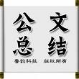
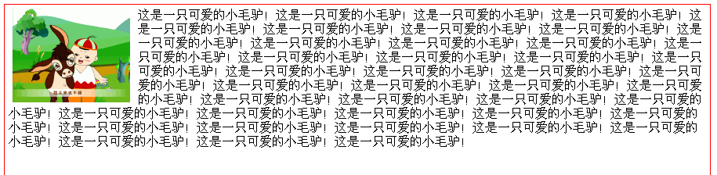
css核心内容—浮动
■ 浮动
你可以这么理解浮动:如果一个元素右/左浮动则:
①它本身会尽可能向右/左移动，直到碰到边框或者
别的浮动元素,特别强调浮动对块元素和行内元素都
生效!
②元素向右/左浮动，就相当于让出自己的左/右边,别
的元素就会在它的左/右边排列。
这里我们再看一个案例【myFloat2.htm】，来帮助大家理解上面
的两句话。
Notes:
***html文件****
<!DOCTYPE html PUBLIC "-//W3C//DTD XHTML 1.0 Transitional//EN" "http://www.w3.org/TR/xhtml1/DTD/xhtml1-transitional.dtd">
<html>
<head>
<title>myFloat2.html</title>
<meta http-equiv="keywords" content="keyword1,keyword2,keyword3"/>
<meta http-equiv="description" content="this is my page"/>
<meta http-equiv="content-type" content="text/html; charset=UTF-8"/>
<!--<link rel="stylesheet" type="text/css" href="./styles.css"/>-->
</head>
<body>
<img style="float: left;margin-right: 5px;" src="images/4.jpg"/> abc lkasjlfksalkakfl;afaskflsafkfsalfdkalskfsa
asfdsal;kf;lsakf;lsafksajl;kjfsl;fkjsalf;sakf;lsakflsa;fksaf
safkjsajf;lsajf;lsakjf;lsakjf;lsajfk;lsajfsa;lkjfaslfsa;fksa;lfkjsa;lf
sf;lslkfsafkjsajf;lsajf;lsakjf;lsakjf;lsajfk;lsajfsa;lkjfaslfsa;fksa;lfkjsa;lf
sf;lslkfsafkjsajf;lsajf;lsakjf;lsakjf;lsajfk;lsajfsa;lkjfaslfsa;fksa;lfkjsa;lf
sf;lslkfasfdsal;kf;lsakf;lsafksajl;kjfsl;fkjsalf;sakf;lsakflsa;fksaf
safkjsajf;lsajf;lsakjf;lsakjf;lsajfk;lsajfsa;lkjfaslfsa;fksa;lfkjsa;lf
sf;lslkfsafkjsajf;lsajf;lsakjf;lsakjf;lsajfk;lsajfsa;lkjfaslfsa;fksa;lfkjsa;lf
sf;lslkfsafkjsajf;lsajf;lsakjf;lsakjf;lsajfk;lsajfsa;lkjfaslfsa;fksa;lfkjsa;lf
sf;lslkf
asfdsal;kf;lsakf;lsafksajl;kjfsl;fkjsalf;sakf;lsakflsa;fksaf
safkjsajf;lsajf;lsakjf;lsakjf;lsajfk;lsajfsa;lkjfaslfsa;fksa;lfkjsa;lf
sf;lslkfsafkjsajf;lsajf;lsakjf;lsakjf;lsajfk;lsajfsa;lkjfaslfsa;fksa;lfkjsa;lf
sf;lslkfsafkjsajf;lsajf;lsakjf;lsakjf;lsajfk;lsajfsa;lkjfaslfsa;fksa;lfkjsa;lf
sf;lslkfasfdsal;kf;lsakf;lsafksajl;kjfsl;fkjsalf;sakf;lsakflsa;fksaf
safkjsajf;lsajf;lsakjf;lsakjf;lsajfk;lsajfsa;lkjfaslfsa;fksa;lfkjsa;lf
sf;lslkfsafkjsajf;lsajf;lsakjf;lsakjf;lsajfk;lsajfsa;lkjfaslfsa;fksa;lfkjsa;lf
sf;lslkfsafkjsajf;lsajf;lsakjf;lsakjf;lsajfk;lsajfsa;lkjfaslfsa;fksa;lfkjsa;lf
sf;lslkfasfdsal;kf;lsakf;lsafksajl;kjfsl;fkjsalf;sakf;lsakflsa;fksaf
safkjsajf;lsajf;lsakjf;lsakjf;lsajfk;lsajfsa;lkjfaslfsa;fksa;lfkjsa;lf
sf;lslkfsafkjsajf;lsajf;lsakjf;lsakjf;lsajfk;lsajfsa;lkjfaslfsa;fksa;lfkjsa;lf
sf;lslkfsafkjsajf;lsajf;lsakjf;lsakjf;lsajfk;lsajfsa;lkjfaslfsa;fksa;lfkjsa;lf
sf;lslkf
</body>
</html>
*** css文件*****
该案例不需要...

Slide 44
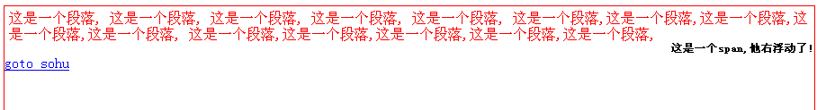
css核心内容—浮动
■ 浮动-清除浮动
如果不希望别的元素在某个元素的左边或者右边，可以使用清除浮动的
方法 clear:right ; clear: left; clear:both
这里我们在看一个案例 myFloat3.htm,来帮助大家理解上面的两句话。

Slide 45
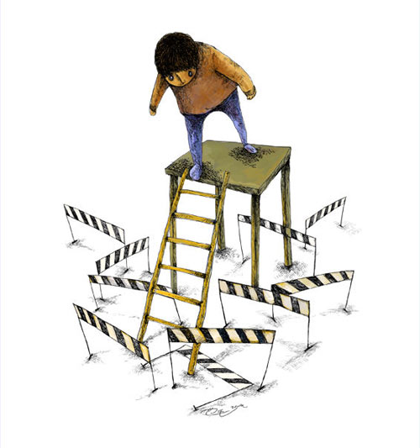
css核心内容—浮动
■ 浮动-清除浮动
清除浮动是一个不太好理解的知识点，这个在后面的项目中我们再进一
步讨论。

Slide 46
css核心内容—定位
■ 定位-基本概念
CSS定位(Positioning)属性允许你对元素进行定位.position 属性值：
static (默认值)：元素框正常生成。块级元素生成一个矩形框，作为
文档流/标准流的一部分，行内元素则会创建一个或多个行框，置于其父
元素中。
relative：元素框偏移某个距离。元素仍保持其未定位前的形状，它
原本所占的空间仍保留,从这一角度看，好像该元素仍然在文档流/标准流
中一样。
absolute：元素框从文档流完全删除，并相对于其包含块定位。包含
块可能是文档中的另一个元素或者是初始包含块。元素原先在正常文档流
中所占的空间会关闭，就好像元素原来不存在一样。元素定位后生成一个
块级框，而不论原来它在正常流中生成何种类型的框。
fixed：元素框的表现类似于将 position 设置为 absolute，不过其包
含块是视窗本身。

Slide 47

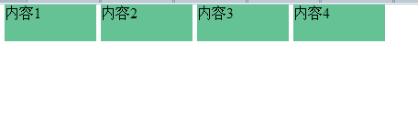
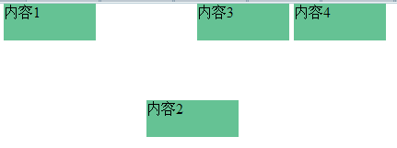
css核心内容—定位
■ 定位-relative
大家是不是有点:
我还是举例说明:
[HTMLPage6.htm]
Notes:
<!DOCTYPE html PUBLIC "-//W3C//DTD XHTML 1.0 Transitional//EN" "http://www.w3.org/TR/xhtml1/DTD/xhtml1-transitional.dtd">
<html>
<head>
<title>relative.html</title>
<meta http-equiv="keywords" content="keyword1,keyword2,keyword3"/>
<meta http-equiv="description" content="this is my page"/>
<meta http-equiv="content-type" content="text/html; charset=UTF-8"/>
<link rel="stylesheet" type="text/css" href="./relative.css"/>
</head>
<body>
<div class="s1">内容1</div>
<div id="special" class="s1">内容2</div>
<div class="s1">内容3</div>
<div class="s1">内容4</div>
<!-- <div class="s2">abc <div id="special" class="s1">内容2</div></div>
-->
</body>
</html>
***对应的css文件***
.s1{
width: 100px;
height: 60px;
background-color: gray;
float: left;
margin-left: 10px;
}
#special{
/*position: relative;*//*这里我们使用了相对定位*/
/*position:absolute;*//*绝对定位*/
left: 40px;/*原来的位置，向右移动大小(如果希望向左移动 则值就是负数)*/
top: 100px;/*在原来的位置，向下移动大小(如果希望向上移动,则值是负数)*/
}
.s2{
width: 300px;
height: 100px;
background-color: green;
float: left;
}

Slide 48
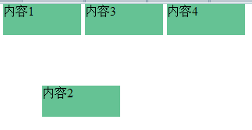
css核心内容—定位
■ 定位-absolute
大家是不是有点:
再看一个例子:
[HTMLPage6.htm]
这里我们可以使用绝对定位.

Slide 49
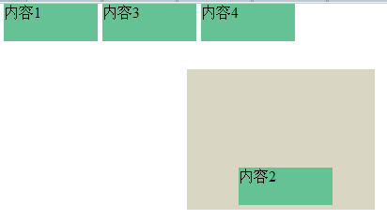
主讲 韩顺平
css核心内容—定位
■ 定位-absolute
这里我们特别强调一点,
absolute定位是对离自己最
近的那个非标准流盒子而言
的。
通过一个例子说明:
[HTMLPage6.htm]

Slide 50
css核心内容—定位
■ 定位-static
positioning默认值是static,对定位left,right不生效。
案例[HTMLPage6.htm].

Slide 51
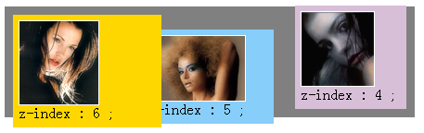
css核心内容—定位
■ z-index
设置对象的层叠顺序
Notes:
**html文件****
<style>
#idParentDiv{width:100%;height:120px;padding:6px;background-color:gray;position:relative;}
#idDiv1{width:160px;height:80px;background-color:#FFD700;padding:6px;position:absolute;left:9px;top:9px;z-index:6;}
#idDiv2{width:120px;height:80px;background-color:thistle;padding:6px;position:absolute;right:9px;bottom:9px;z-index:4;}
#idDiv3{width:140px;height:80px;background-color:lightskyblue;padding:6px;position:absolute;left:150px;top:25px;z-index:5;}
#idCodeDiv{width:100%;padding:4px;font-family:verdana,tahoma;margin:12px 0px 0px 0px;background-color:#EEEEEE;font-weight:bold;}
</style>
<div id=idParentDiv>
<div id=idDiv1><img src="1.bmp" style="border:1px solid #FFFFFF;"><br>z-index : 6 ; </div>
<div id=idDiv2><img src="2.bmp" style="border:1px solid #FFFFFF;"><br>z-index : 4 ; </div>
<div id=idDiv3><img src="3.bmp" style="border:1px solid #FFFFFF;"><br>z-index : 5 ; </div>
</div>
***使用了内联css,所以没有单独的css文件了***

Slide 52
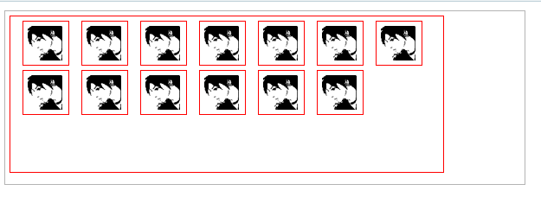
css综合案例
■ 盒子模型经典案例
在学习完css核心内容后，我们现在就可以完成一些较为综合大案例,案
例[HTMLPage4.htm]这种布局在很多大型网站上都有使用，我们可以把它
看做是一个模式来套用,它的各个边距都可调节,从而达到你想要的布局,非
常实用。
Notes:
/*先画一个装所有图片的div块，所有的图片都要存放到这里*/
.face
{
width:600px;
height:200px;
border:1px solid #b4b4b4;
margin:10px 0 0 10px;
}
/*为存放所有li的块*/
.faceul{
width:500px;
height:180px;
border:1px solid red;
margin:5px 0 0 5px; /*距离 最外层div的上，右,下,左*/
padding-left:0px;/*这个属性相当重要,如果ul中的padding-left不清0，你会发现ul中的li会左边空出一块.*/
}
.faceul li
{
width:52px;/*li的宽*/
height:50px;
border:1px solid red;
float:left;
list-style-type:none;
margin:5px 0 0 14px; /*这里尤为重要，各个li的距离，你可以改变14px,这样各个li的左右间隔就变化了*/
}
.faceul img{
width:40px;
height:40px;
margin:5px 0 0 5px;
}

Slide 53
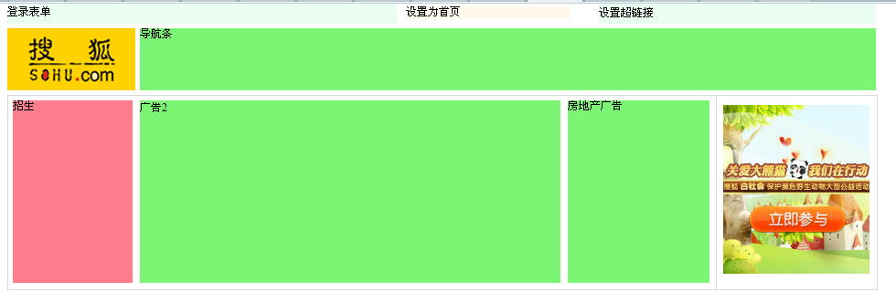
css综合案例
■ 仿sohu网站首页布局
再看一个综合案例[HTMLPage5.htm],当你掌握后，就具备编写较为复杂
的页面的基本功。
Notes:
html文件
<!DOCTYPE html PUBLIC "-//W3C//DTD XHTML 1.0 Transitional//EN" "http://www.w3.org/TR/xhtml1/DTD/xhtml1-transitional.dtd">
<html>
<head>
<title>sohu.html</title>
<meta http-equiv="keywords" content="keyword1,keyword2,keyword3"/>
<meta http-equiv="description" content="this is my page"/>
<meta http-equiv="content-type" content="text/html; charset=UTF-8"/>
<link rel="stylesheet" type="text/css" href="./sohu.css"/>
</head>
<body>
<!-- 最top 的div -->
<div class="top">
<div class="login">登录部分</div>
<div class="indexpage">设为首页</div>
<div class="myhref">链接</div>
</div>
<!-- logo div -->
<div class="logo"><img src="images/sohulog.png"/></div>
<div class="navi">导航栏</div>
<!-- 广告部分 -->
<div class="ad">
<div class="stuad">招生广告</div>
<div class="ad2">广告2</div>
<div class="housead">房地产广告</div>
<div class="picad">
<img src="images/xiongmao.jpg"/>
</div>
</div>
</body>
</html>
****css 文件*****
body{
width: 950px;
height: 800px;
margin: 0 auto;
font-size: 12px;
}
.top{
width: 950px;
height: 22px;
background-color: pink;
}
/*登录部分*/
.login{
width: 416px;
height: 22px;
background-color: green;
float: left;
}
/*设为首页*/
.indexpage{
width: 105px;
height: 20px;
background-color: gray;
float: left;
margin-left: 80px;
}
/*超链接*/
.myhref{
width: 250px;
height: 20px;
float: right;
background-color: #b4b4b4;
}
/*logo*/
.logo{
width: 137px;
height: 68px;
background-color: yellow;
float: left;
margin-top: 5px;
}
.logo img{
width: 137px;
height: 68px;
}
/*导航*/
.navi{
width: 807px;
height: 68px;
float: left;
margin-left: 6px;
background-color: #7CF574;
margin-top: 5px;
}
/*广告*/
.ad{
width: 950px;
height: 212px;
margin-top: 5px;
float: left;
border: 1px solid silver;
}
/*学生广告*/
.stuad{
width: 126px;
height: 196px;
background-color: #FC7E8C;
float: left;
margin: 5px 0 0 4px;
}
/*广告2*/
.ad2{
width: 453px;
height: 196px;
margin: 5px 0 0 14px;
background-color: #FC7E8C;
float: left;
}
/*房地产广告*/
.housead{
height: 196px;
width: 150px;
background-color: #7CF574;
margin: 5px 0 0 12px;
float: left;
}
/*图片广告*/
.picad{
height: 212px;
width: 180px;
float: right;
border-left: 1px solid silver;
text-align: center;
}
.picad img{
margin-top: 8px;
}

